Slide 1
Элементарное музицирование в музыкально-коррекционной деятельности с детьми ОВЗ и РАС
развитие познавательных процессов
стимулирование речевой деятельности
развитие моторики
эмоционально-волевой и личностной сфер
социализации

Slide 2
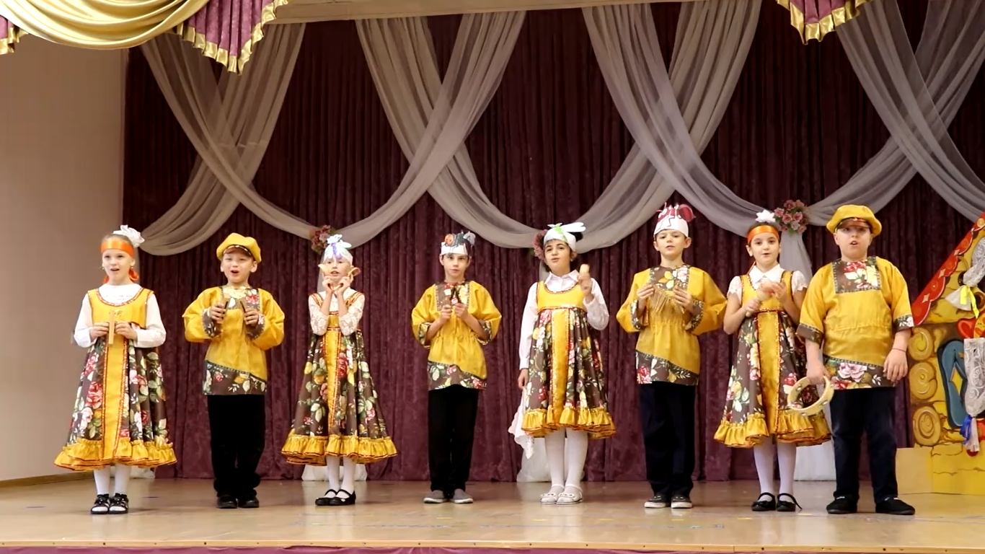
«Учимся, делая и творя» Концертное выступление «Как у наших, у ворот» 3 класс

Slide 3
Играть многопланово «Солнышко и дождик»

Slide 4
Элементарное музицирование придает важное коррекционное и педагогическое значение:
-музицирование как фактор развития ребёнка;
- музицирование как деятельность общения;
-способ ознакомления ребёнка с широким спектром видов человеческой деятельности;
-мягкая коррекционная направленность в соответствии с особенностями развития ребёнка;
-деликатное диагностирование социально-психологического и музыкального уровня развития ребёнка;
-способ приобщения ребёнка как к самостоятельной творческой деятельности, так и к миру музыкальной и общей культуры;
- способ подарить ребёнку радость от игры.

Slide 5
«меньше обучать - больше взаимодействовать». Пальчиковая игра «Ёжик»

Slide 6
Алгоритм работы со сказкой:
1. Знакомство со сказкой, характеристика сказочных героев.
2. Выбор музыкальных и шумовых инструментов для озвучивания.
3. Распределение музыкальных инструментов среди детей, проба их звучания.
4. Озвучивание сказки.
5. Выделение пауз в тексте для звукоподражания и музицирования.

Slide 7
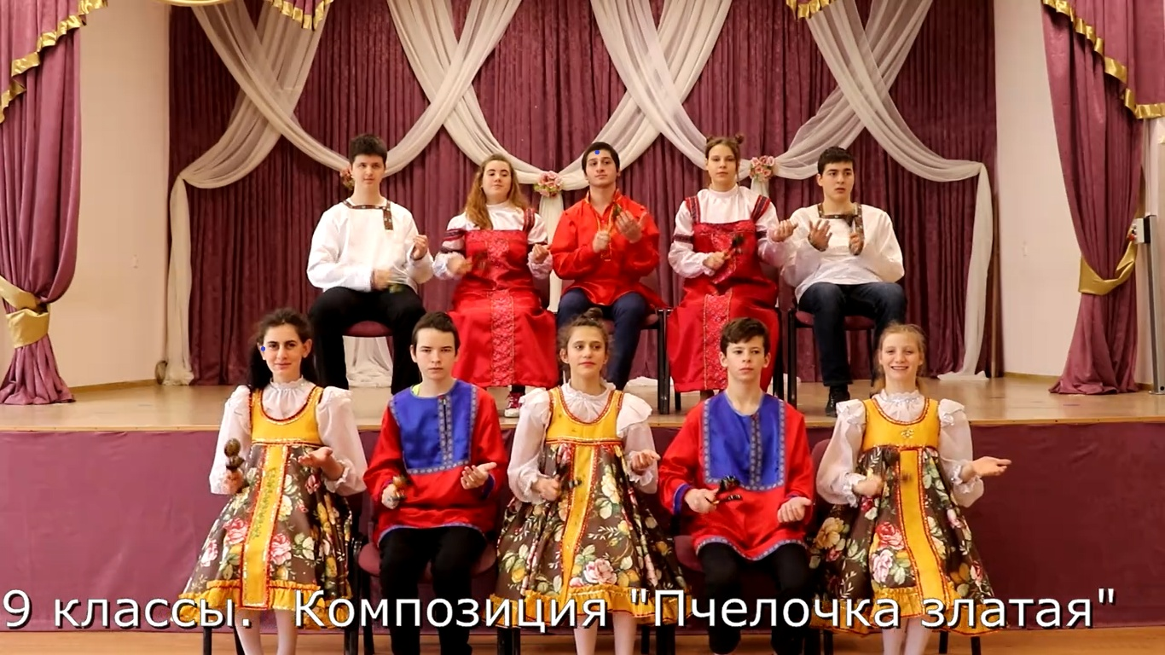
Музицирование как деятельность общения

Slide 8
Алгоритм работы со сказкой:
1. Знакомство со сказкой, характеристика сказочных героев.
2. Выбор музыкальных и шумовых инструментов для озвучивания.
3. Распределение музыкальных инструментов среди детей, проба их звучания.
4. Озвучивание сказки.
5. Выделение пауз в тексте для звукоподражания и музицирования.

Slide 9
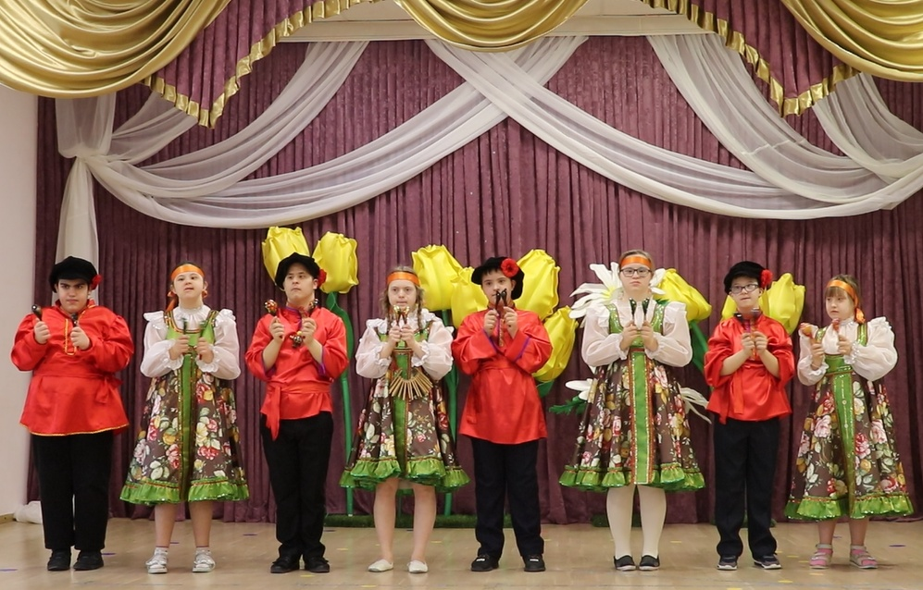
Инструментальный ансамбля «Весёлые ложкари»

